Slide 1
Региональный диагностический доклад и План развития сотрудничества по обеспечению качества вод в Центральной Азии

Slide 2
Реализация проекта
Продолжительность: 2.5 года (2009 – декабрь 2011)
Проект реализуется: UNECE при сотрудничестве с
Региональным экологическим центром Центральной Азии
Долгосрочная цель проекта:
Развитие эффективных и скоординированных национальных политик касающихся качества воды

Slide 3
Этапы реализации проекта
Этап 1. Оценка национальных систем в области качества воды
Этап 2. Разработка регионального диагностического доклада и плана развития сотрудничества
Этап 3. Пилотные проекты по мониторингу на трансграничных реках
Этап 4. Создание основы для повышения потенциала и информированности различных заинтересованных сторон в области качества воды

Slide 4
Этап 1. Оценка национальных систем управления качеством воды
Формирование национальных рабочих групп (Казахстан, Кыргызстан, Таджикистан, Туркменистан (2009), Узбекистан(2010))
Проведение институциональных и законодательных оценок управления качеством воды в каждой стане Центральной Азии
Проведение национальных семинаров по обсуждению вопросов связанных с управлением качеством воды
Подготовка, утверждение и публикация национальных докладов в Казахстане (2009), Кыргызстане (2009), Таджикистане (2009), Узбекистане (2011)
Национальный доклад в Туркменистане находится на рассмотрении Правительства, пока не утвержден

Slide 5
Этап 2. Разработка регионального диагностического доклада и плана развития сотрудничества
Формирование региональной рабочей группы по качеству воды
Проведение заседаний Региональной рабочей группы на регулярной основе (5 заседаний)
Разработка Регионального Диагностического Доклада и плана развития сотрудничества «К развитию регионального сотрудничества по обеспечению качества вод в Центральной Азии»
Утверждение Доклада и Плана Региональной рабочей группой
Согласование Доклада и Плана в странах Центральной Азии (11 согласований)
Презентация Доклада и Плана на специальном сайт-ивенте на 7 Конференции министров в Астане

Slide 6
Региональный диагностический доклад
Содержит:
Обзор и оценку систем управления, законодательного и нормативно правового обеспечения
Обзор систем мониторинга и механизмов регулирования качества водных ресурсов
Обзор международного опыта управления качеством воды
Рекомендации по внедрению перспективных моделей управления
Рекомендации по организации мониторинга и обмена информацией

Slide 7
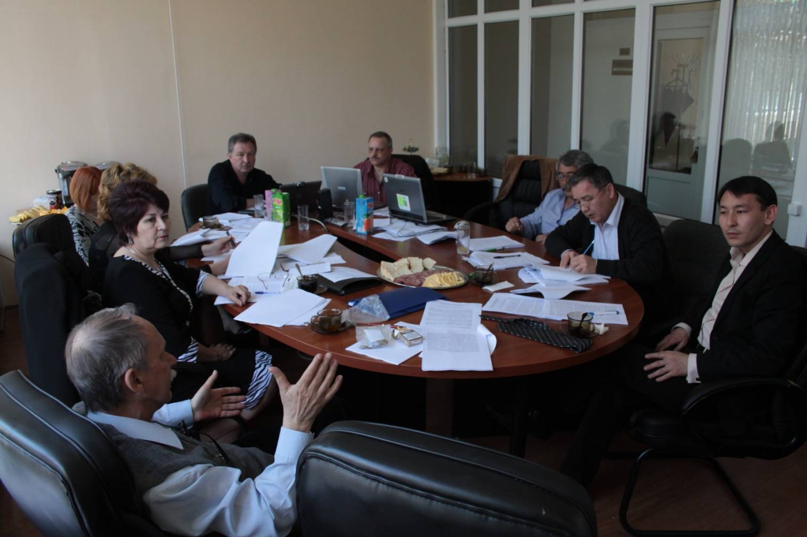
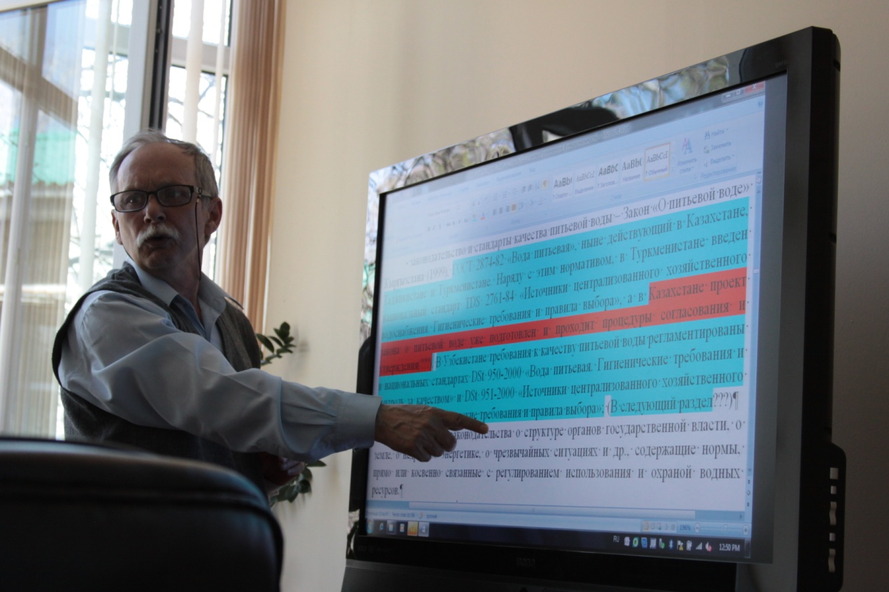

Slide 8
План регионального сотрудничества
Стратегическое направление I - региональная гармонизация направлений и подходов к реформированию систем обеспечения качества водных ресурсов – предложено две модели «консервативная» и «динамичная»
Стратегическое направление II - координация действий по развитию мониторинга качества трансграничных водотоков и процедур регулярного обмена данными между странами;
Стратегическое направление III – развитие правового статуса регионального сотрудничества в сфере регулирования качества природных вод и создание эффективной региональной экспертной структуры.

Slide 9
Основные направления регионального сотрудничества
создание и поддержка РРГ и совместного административного отдела
разработка совместных проектов развития систем трансграничного мониторинга и совместная оценка качества трансграничных вод
оценка необходимости модернизации материально-технической базы и переподготовки кадров
координация работ лабораторий
разработка унифицированной системы классификации водных объектов
уточнение перечня загрязняющих веществ; получение данных о фоновом природном загрязнении вод;

Slide 10
План регионального сотрудничества
Указанные меры можно осуществить в относительно краткосрочной перспективе, основываясь на совместной работе экспертов стран региона.

Slide 11
Информация по проекту и все документы проекта размещены на сайте РЭЦ ЦА www.carecnet.org Спасибо за внимание!

